Slide 1

The Challenging Behaviour Fundation 001 Entendiendo la Conducta Retadora
Peter McGill
The Tizard Centre Ps Jaime E Vargas M
University of Kent at Canterbury A515TE

Slide 2
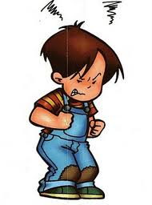
¿De qué se trata?
El término “conducta retadora” se ha usado para referirse a comportamientos “difíciles” o “problemáticos” que pueden ser mostrados por niños o adultos con trastornos del desarrollo. Tales conductas incluyen la agresión (golpear, patear, morder), destrucción (rasgar la ropa, romper ventanas, lanzar objetos), auto lesiones (golpearse la cabeza, morderse, arrancarse la piel), berrinches y muchos otros comportamientos (corretear, gritar, comer objetos, quedarse “paralizado” en movimientos repetitivos). Característicamente, la conducta retadora pone en riesgo la seguridad de la persona y de otros o tiene un impacto significativo en la calidad de vida de la persona o de otros.

Slide 3
La conducta retadora no se limita a las personas con trastornos del desarrollo, aunque el término se ha aplicado particularmente en ese contexto. La severidad de la conducta retadora puede variar ampliamente. Lesiones de consideración (ceguera, daño cerebral) pueden resultar de algunas formas de comportamiento (picarse los ojos, azotar la cabeza) y en esos casos, se necesita una acción urgente para limitar o revertir los efectos. Sin embargo, en muchos casos el término se emplea para referirse a la conducta que no tiene tales consecuencias serias inmediatas aunque resulta, a pesar de todo, muy desconcertante, disruptiva o estresante.
En general, los comportamientos retadores son mas comunes en personas con problemas de aprendizaje que en las personas sin trastornos, considerando que los patrones varían dependiendo del tipo de conducta y de la edad de las personas. Por ejemplo, auto lesiones significativas ocurren entre el 3 y 12% de los niños que acuden a la escuela para quienes portan severos problemas de aprendizaje y es, consecuentemente, mucho más común que en niños sin trastornos, donde la tasa es muy baja. Por otro lado, conducta seriamente violenta (especialmente involucrando el empleo de armas) es menos común entre adultos con problemas de aprendizaje, que en otros adultos.

Slide 4
¿Por qué sucede?
No hay una respuesta sencilla. No obstante, es de ayuda acordarse de que muchas personas sin problemas de aprendizaje muestran cantidad de conductas retadoras tempranamente en sus vidas. Los “terribles incidentes” generalmente no duran más allá de los 2 años de edad, al desarrollar un rango de habilidades sociales y de comunicación, que les permiten conseguir lo que desean y necesitan más fácilmente. Muchos niños con problemas de aprendizaje no desarrollan tales habilidades en la misma extensión y se mantienen con muchas de las mismas necesidades que sus compañeros, pero con maneras menos efectivas de satisfacerlas. El niño (o el adulto) que no puede comunicar lo que quiere, puede inicialmente emitir conducta retadora, como una forma de desesperación al no conseguir algo, al paso del tiempo, esto puede volverse una conducta que es identificada por otros como “solicitar” algo. …..

Slide 5
Tales niños pueden tener otras dificultades que surgen directamente o indirectamente de condiciones asociadas con su trastorno de aprendizaje u otros impedimentos. Estos incluyen autismo, daño sensorial y epilepsia. No poder ver muy bien, por ejemplo, puede contribuir al desarrollo de picarse los ojos, ya que es una manera efectiva de generarse estimulación visual inusual e interesante. Conforme el niño crece, también queda expuesto, en casa y en la escuela, al menos a algunas de las demandas hechas sobre otros niños, pero está mucho menos dispuesto para manejarlas. En tales circunstancias la conducta retadora puede resultar una manera muy efectiva de escaparse de la situación.
En el pasado y en buena medida todavía, la sociedad ha tenido formas inútiles de responder ante personas con problemas de aprendizaje (como ubicarlos en grandes grupos, en lugares fuera del camino). Como hospitales, instituciones o unidades, que siempre se han caracterizado por privaciones materiales y sociales además de abusos, factores que probablemente empeoran y en algunos casos producen conductas retadoras. Aunque enormes instituciones del pasado han cerrado, hay otros escenarios donde ambientes y acciones similares pueden desarrollarse, si las personas son colocadas en estos ambientes su conducta puede tornarse retadora. Por ejemplo, el Gobierno ha reconocido que muchas personas con problemas de aprendizaje terminan en hospitales mentales, donde se encuentran en enorme riesgo de sufrir prácticas restrictivas. …..

Slide 6
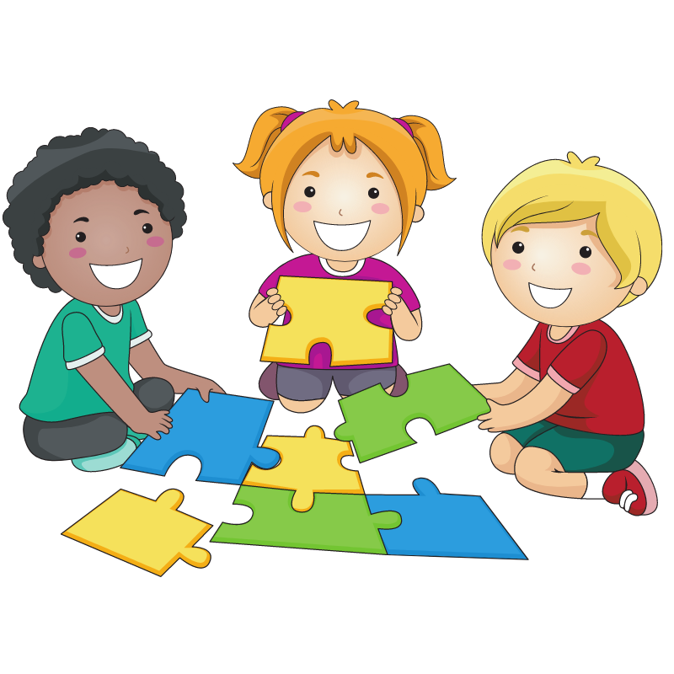
En general, muchos casos de conducta retadora parecen ser medios efectivos para que una persona con problemas de aprendizaje controle lo que le sucede alrededor de ellos. Esto puede reflejar la falta de métodos más frecuentes para controlar o tomar decisiones, como habilidades comunicativas o de la vida diaria.
Mientras, lo que hemos dicho es una visión generalmente aceptada de porqué ocurre la conducta retadora, siempre debemos considerar, especialmente si la conducta justo está surgiendo o empeorándose, la posibilidad que ésta refleje un problema de salud física o un disturbio emocional. Los niños y los adultos azotan sus cabezas porque tienen comezón en las orejas o golpearse por haber dormido pobremente la noche anterior. Entender los cambios en las conductas retadoras de las personas frecuentemente es la clave para promover un cambio positivo.

Slide 7
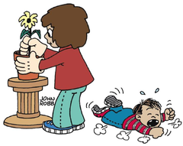
¿Qué se puede hacer?
Desafortunadamente, la conducta retadora no es como una infección que puede ser tratada en poco tiempo con antibióticos. En muchos casos no habrá “balas mágicas” y el cambio puede tomar algún tiempo (especialmente cuando las conductas están bien establecidas), ciertamente se necesitarán cambios en la manera en que se comportan otras gentes y puede haber un resurgimiento de la conducta. Habiendo dicho todo esto, hay mucho que se puede hacer para prevenir y reducir la incidencia de la conducta retadora.
Buscar prevenir la conducta retadora es difícil pero posible. Cuando la conducta retadora surge de una condición médica, una limitación sensorial o algo semejante, entre mas se puedan remediar estas condiciones, mejor.

Slide 8
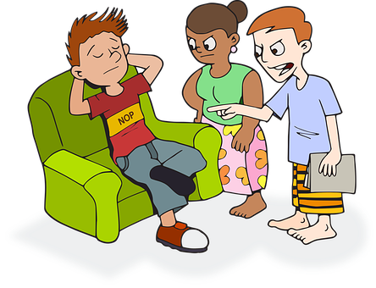
En base a lo cotidiano, padres y maestros pueden tratar de asegurarse de que la persona tenga lo que necesita, cuando le haga falta, apoyo, atención, alimento, bebida, actividades preferidas, etc. Sin embargo, es muy importante que a las personas también se les de la oportunidad y las habilidades para conseguir las cosas por sí mismos independientemente o de solicitarlas, en lugar de que siempre estén disponibles “en charola de plata”. Sin las oportunidades para usar tal control, la gente con problemas de aprendizaje estará en una muy pobre posición cuando estén en situaciones (como inevitablemente será) donde se espere que se atiendan por sí mismos y se expresen hablando mas. Una de las claves de la prevención (y también de la reducción) es, entonces, apoyar el desarrollo de la comunicación y la independencia.
Si la prevención ha fallado, una intervención temprana es lo próximo bueno que hacer. Los padres frecuentemente están de acuerdo en que sus intentos por ayudar tempranamente se basan en falsas esperanzas (crecerá y se portará mejor) en lugar de asistir prácticamente. Por supuesto que, algunas veces los niños crecen y abandonan su conducta retadora, pero sabemos que los adultos con conductas retadoras generalmente inicia<ron a edad juvenil y simplemente se volvió difícil de manejar. Entonces, los padres deberían tomar seriamente la conducta retadora de sus hijos, especialmente si esta es diferente de la que se ve en niños con un desarrollo típico.

Slide 9
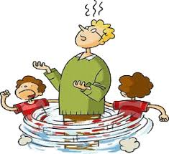
¿Qué pueden hacer las familias? Obtener ayuda es siempre importante, aunque donde ésta no está disponible o tarda en llegar, las familias deben considerar las acciones siguientes:
¿La conducta es evidencia de un problema de salud previo no detectado? ¿Será que le duelan los dientes o tendrá otro dolor o alguna infección? Los niños y los adultos con trastornos del desarrollo pueden carecer de la capacidad de comunicar sus dolencias, de manera que las visitas regulares al médico o al dentista es algo a considerar.
Tenga en cuenta lo que el niño o el adulto esté tratando de decir con su conducta ¿querrá decir “No puedo hacerlo” o “ayúdame” o “por favor me das …” o algún otro mensaje?
Apunte o acuérdese de lo que la persona trataba de decir.
Por ejemplo ¿ocurre la conducta cuando usted le pide hacer algo? Si es así ¿será que es muy difícil lo que le pide? ¿podría darle mayor ayuda hasta que se acostumbre a hacerlo? ¿será que entiende lo que usted le pide que haga? …..

Slide 10
Si (y solo si) es seguro hacerlo, entonces “ignore” la conducta (no a la persona). Responda como si no hubiera ocurrido nada (no haga comentarios, haga de cuenta que no vio ni oyó nada) y cambie la situación (con una distracción o diciendo algo divertido) tan pronto como pueda. Si la distracción o la diversión son imposibles, usted tendrá que abandonarlo a su suerte, pero tendrá que asegurarse de que la situación es segura y que será capaz de encararla con la conducta posiblemente continuando por algún tiempo antes de suspenderse.
Si no es seguro ignorar la conducta, responda con calma y sin mostrar emoción tanto como le sea posible para prevenir que la persona se lastime o lastime a otros.
Si usted tiene que responder, es mejor hacerlo rápido que tardarse, de otra manera estará enseñándole a ser mas persistente.
La conducta retadora puede ser una experiencia emocional para los padres y responder en las formas descritas arriba (por ejemplo “sin emoción”), no es fácil, usted puede sentirse enojado o deprimido por lo que sucede. No sienta pena por esto y no lo reprima, en lugar de ello, platique con alguien que lo escuche y le comprenda.

Slide 11
¿Qué pasa después?
Cuando una persona niño o adulto ya esta mostrando seria conducta retadora, un psicólogo u otro profesionista probablemente quisiera saber todo lo posible sobre las circunstancias en las que ocurre la conducta. Podrían tratar de llevar a cabo una “asesoría funcional” de las conductas que arrojen luz sobre las necesidades particulares que la persona logra satisfacer mediante su comportamiento. Entonces estarán en la disposición de sugerir formas de prevenirla o de responder ante ella que, con el tiempo reduzcan su frecuencia. Si sugieren esto último, no obstante, es muy probable que quieran que a la persona se le enseñen formas alternativas y mas aceptables de satisfacer sus necesidades. Consistentemente, el apoyo positivo a la conducta de este tipo se conduce de manera coordinada (tanto en el hogar como en la escuela), aunado a estrategias para prevenir daños o reducir el impacto negativo de la conducta retadora más seria.

